Slide 1
МБОУ «Алцынхутинская СОШ» районный конкурс творческих работ посвященных депортации калмыцкого народа Презентация «13 лет 13дней» Номинация «Сочинение»
Работу выполнила :
ученица 11 класса Содмонова Александра
Руководитель: Якшаева Б.Д.

Slide 2
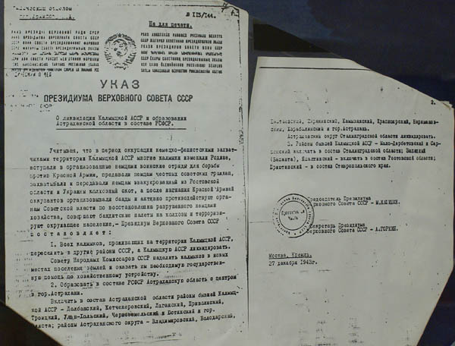
27 декабря 1943 г. Президиум Верховного Совета СССР принял Указ «О ликвидации Калмыцкой АССР и образовании Астраханской области в составе РСФСР». В соответствии с Постановлением Совета Народных Комисаров СССР от 28 декабря 1943 г. «О выселении калмыков, проживающих в Калмыцкой АССР», депортации подлежали около 95000 калмыков.

Slide 3
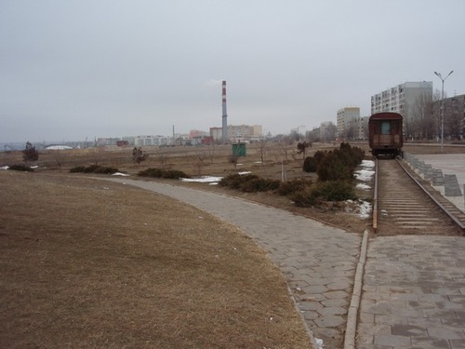
Операция по депортации калмыков проводилась 28-29 декабря 1943 года под кодовым названием «Улусы». Руководил операцией начальник УНКВД по Ивановской области генерал-майор Маркеев. Во все дома, где проживали калмыки вошли группы военных из войск НКВД СССР и объявили, что по Указу ВС СССР все калмыки выселяются в Сибирь, как изменившие родине.

Slide 4
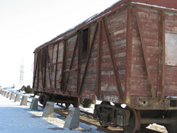
На сборы семьям давали не больше часа. Многие семьи, не знавшие русского языка, уходили из своих домов, не захватив теплой одежды и продуктов. На сборные пункты подгонялись "студебеккеры", в которых спецпереселенцев доставляли к железнодорожным станциям, к поездам, состоящим из двуосных вагонов - "теплушек". В каждый вагон помещали по 40-50 человек. Всего было сформировано 47 эшелонов.

Slide 5
Первым заходом было депортировано 91 919 человек. За январь 1944 года к ним присоединилось еще 1014 человек. Между районами вселения они были распределены следующим образом: Омская область — 24 325 человека, Красноярский край — 21 164, Алтайский край — 20 858, Новосибирская область — 18 333 человек. Больше половины калмыцкого контингента в Омской области было расселено в ее северных округах — Ямало-Ненецком, Ханты-Мансийском и Тобольском. Поскольку выселение происходило в самый разгар зимы, смертность при перевозке была чрезвычайно высокой. В местах вселения нередко вспыхивали эпидемии (сыпного тифа).

Slide 6
Труд депортированных калмыков использовался в сельском хозяйстве, на лесоповале, но чаще всего — в промышленном рыболовстве; их многовековой опыт в области животноводства, в особенности отгонного, оказался невостребованным. С момента депортации и до апреля 1946 г. значилось 14 343 умерших калмыцких поселенцев. При этом рождаемость среди калмыков была крайне низкой.

Slide 7
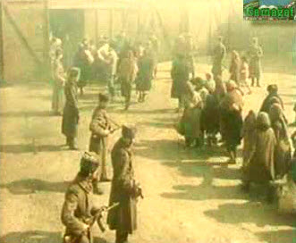
В ноябре 1948 г. был издан Указ Президиума Верховного Совета СССР «Об уголовной ответственности за побеги из мест обязательного и постоянного поселения лиц, выселенных в отдаленные районы Советского Союза в период Отечественной Войны», суть котрого состояла в том, что репрессированные народы высланы навечно, без права возврата на этническую родину. Этим же указом режим спецпоселения ужесточался еще более. Документ предусматривал за самовольный выезд из мест поселения 20 лет каторжных работ.

Slide 8
14 ноября 1989 года Декларацией Верховного Совета СССР были реабилитированы все репрессированные народы, признаны незаконными и преступными репрессивные акты против них на государственном уровне в виде политики клеветы, геноцида, насильственного переселения, упразднения национально-государственных образований, установления режима террора и насилия в местах спецпоселений. В 1991 г. был принят закон РСФСР "О реабилитации репрессированных народов", который определяет реабилитацию народов, подвергшихся массовым репрессиям в СССР, как признание и осуществление их права на восстановление территориальной целостности, существовавшей до насильственного перекраивания границ.

Slide 9
В память об этих годах ставят памятники, пишут книги

Slide 10
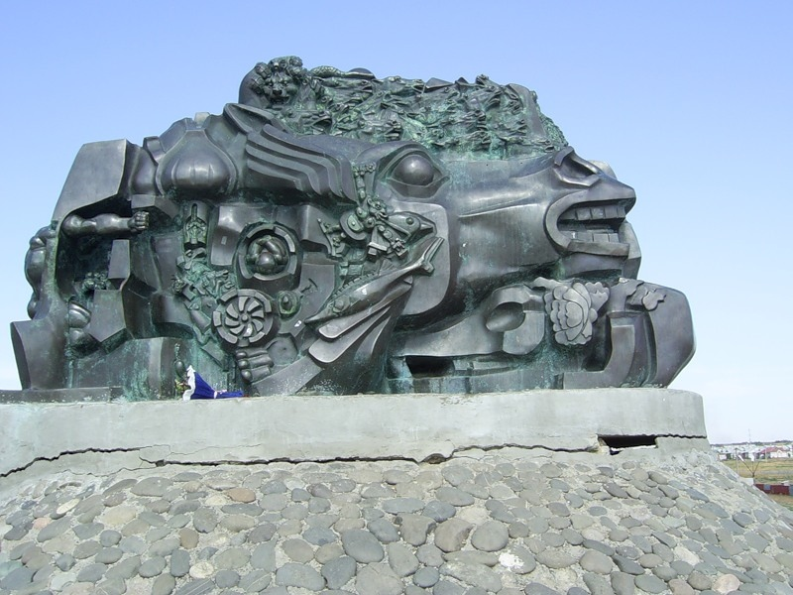
Исход и возвращение Скульптор: Э. Неизвестный Архитектор: С. Курнеев

Slide 11
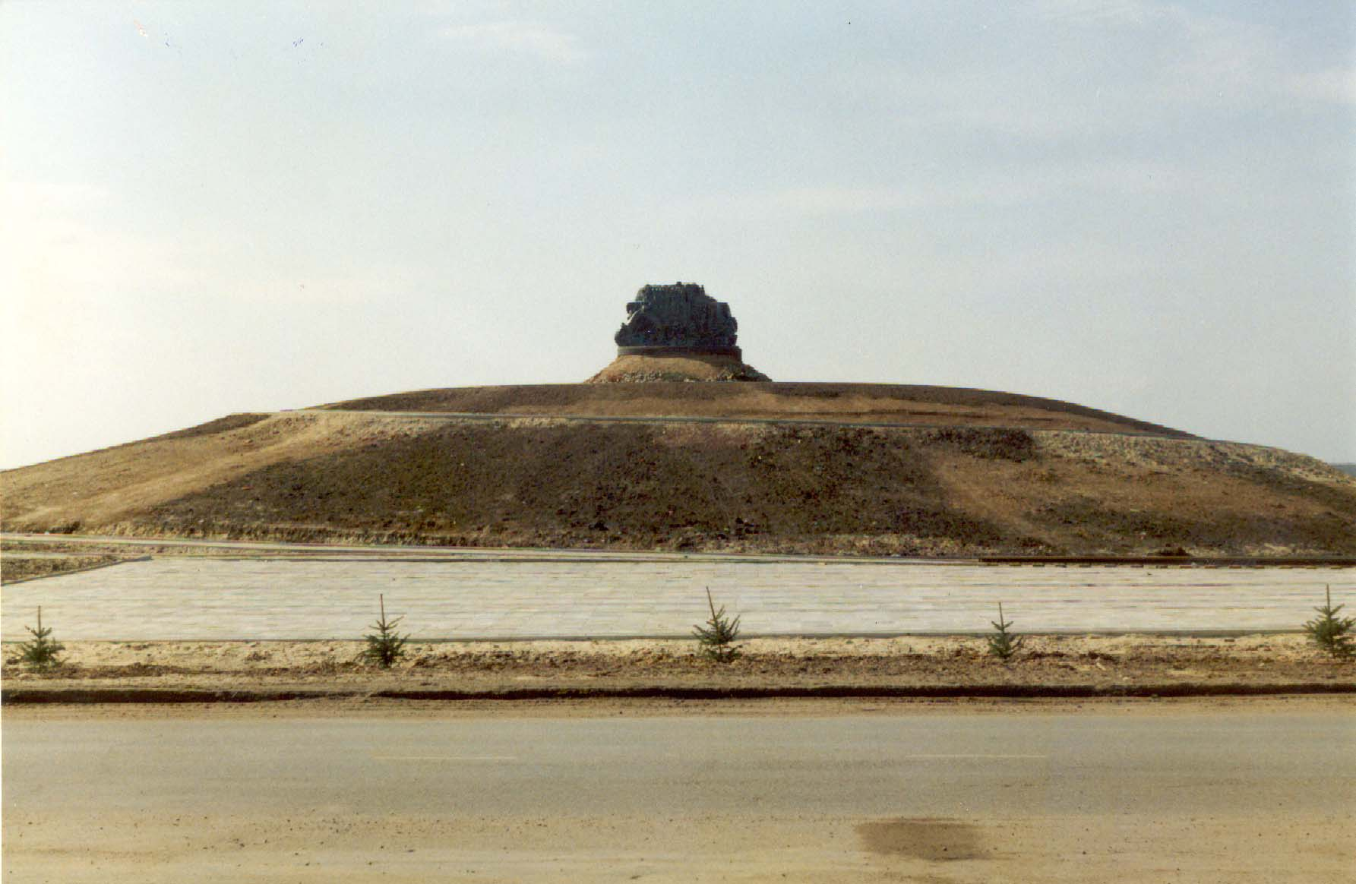

Slide 12
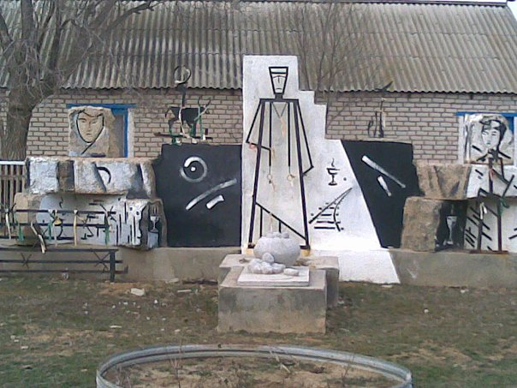
«13 лет 13 дней»

Slide 13
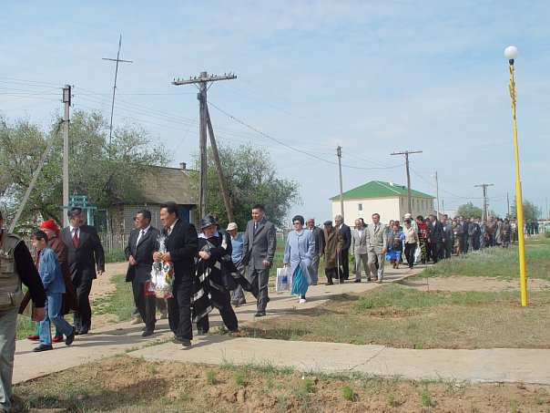
Открытие композиции «13 лет 13 дней» в поселке Алцынхута

Slide 14
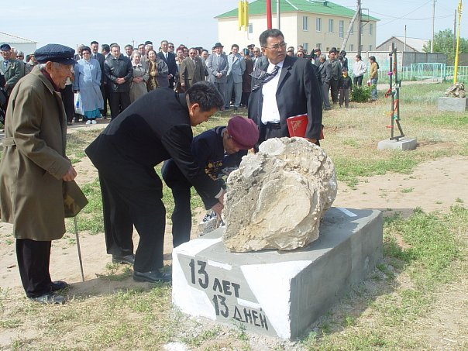
День памяти в поселке Алцынхута

Slide 15
Спасибо за внимание

